Slide 1


T319 - Introdução ao Aprendizado de Máquina: Regressão Linear (Parte III)
Felipe Augusto Pereira de Figueiredo
felipe.figueiredo@inatel.br

Slide 2
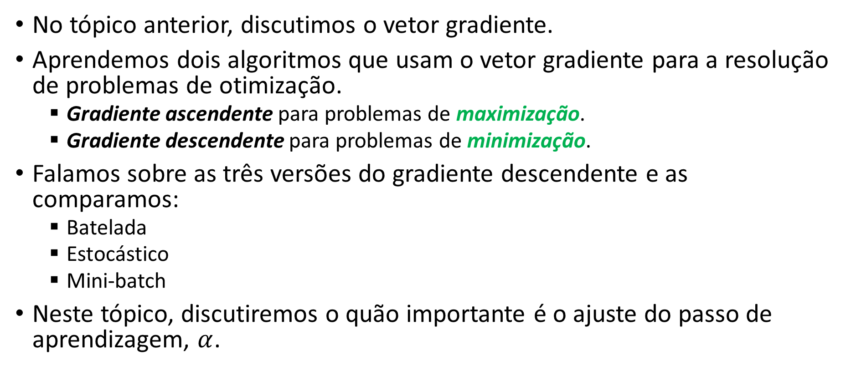
Recapitulando
No tópico anterior, discutimos o vetor gradiente.
Aprendemos dois algoritmos que usam o vetor gradiente para a resolução de problemas de otimização.
Gradiente ascendente para problemas de maximização.
Gradiente descendente para problemas de minimização.
Falamos sobre as três versões do gradiente descendente e as comparamos:
Batelada
Estocástico
Mini-batch
Neste tópico, discutiremos o quão importante é o ajuste do passo de aprendizagem, $α$.

Slide 3
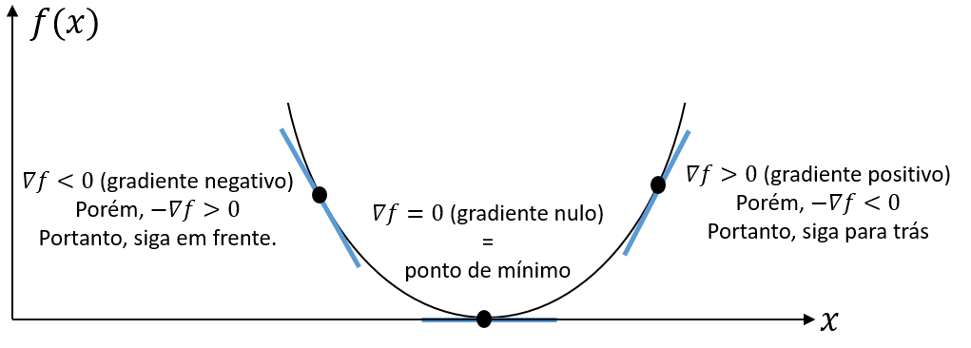
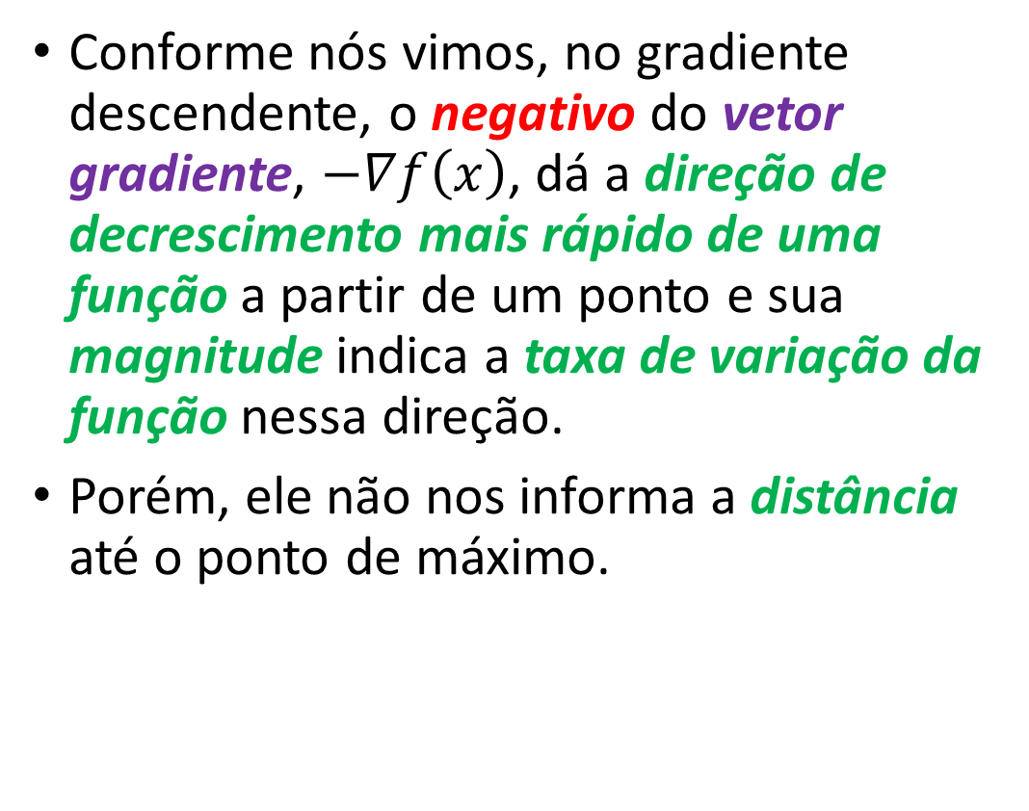
Escolha do passo de aprendizagem
Conforme nós vimos, no gradiente descendente, o negativo do vetor gradiente, $−∇f\left(x\right)$, dá a direção de decrescimento mais rápido de uma função a partir de um ponto e sua magnitude indica a taxa de variação da função nessa direção.
Porém, ele não nos informa a distância até o ponto de máximo.

Slide 4
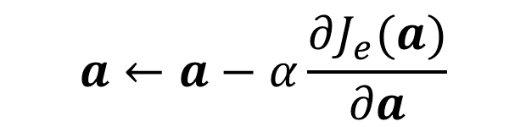
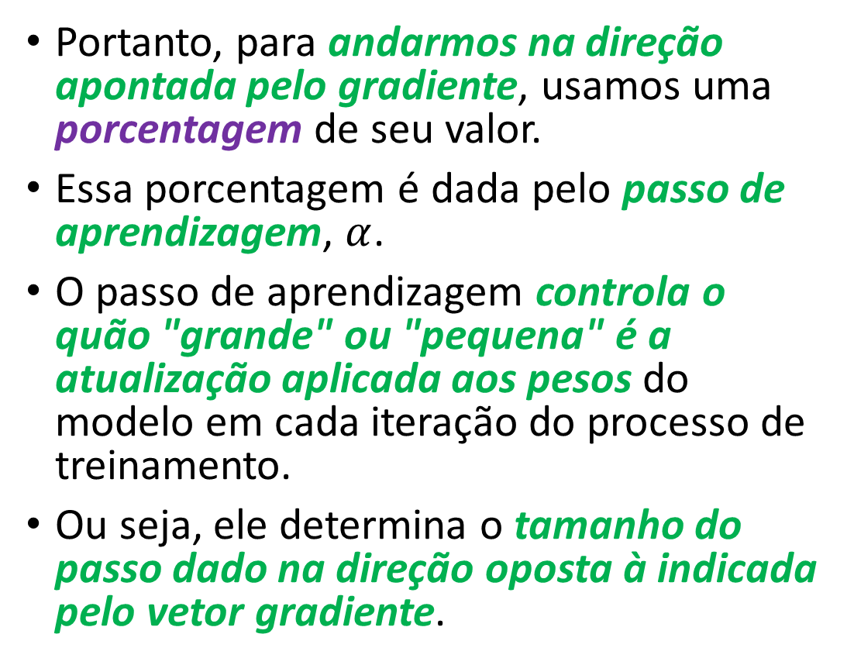
Escolha do passo de aprendizagem
Portanto, para andarmos na direção apontada pelo gradiente, usamos uma porcentagem de seu valor.
Essa porcentagem é dada pelo passo de aprendizagem, $α$.
O passo de aprendizagem controla o quão "grande" ou "pequena" é a atualização aplicada aos pesos do modelo em cada iteração do processo de treinamento.
Ou seja, ele determina o tamanho do passo dado na direção oposta à indicada pelo vetor gradiente.
$$a←a−α\frac{∂J_{e}(a)}{∂a}$$

Slide 5
Portanto, como veremos, a escolha do passo de aprendizagem é muito importante para o aprendizado de um modelo de ML.

Slide 6



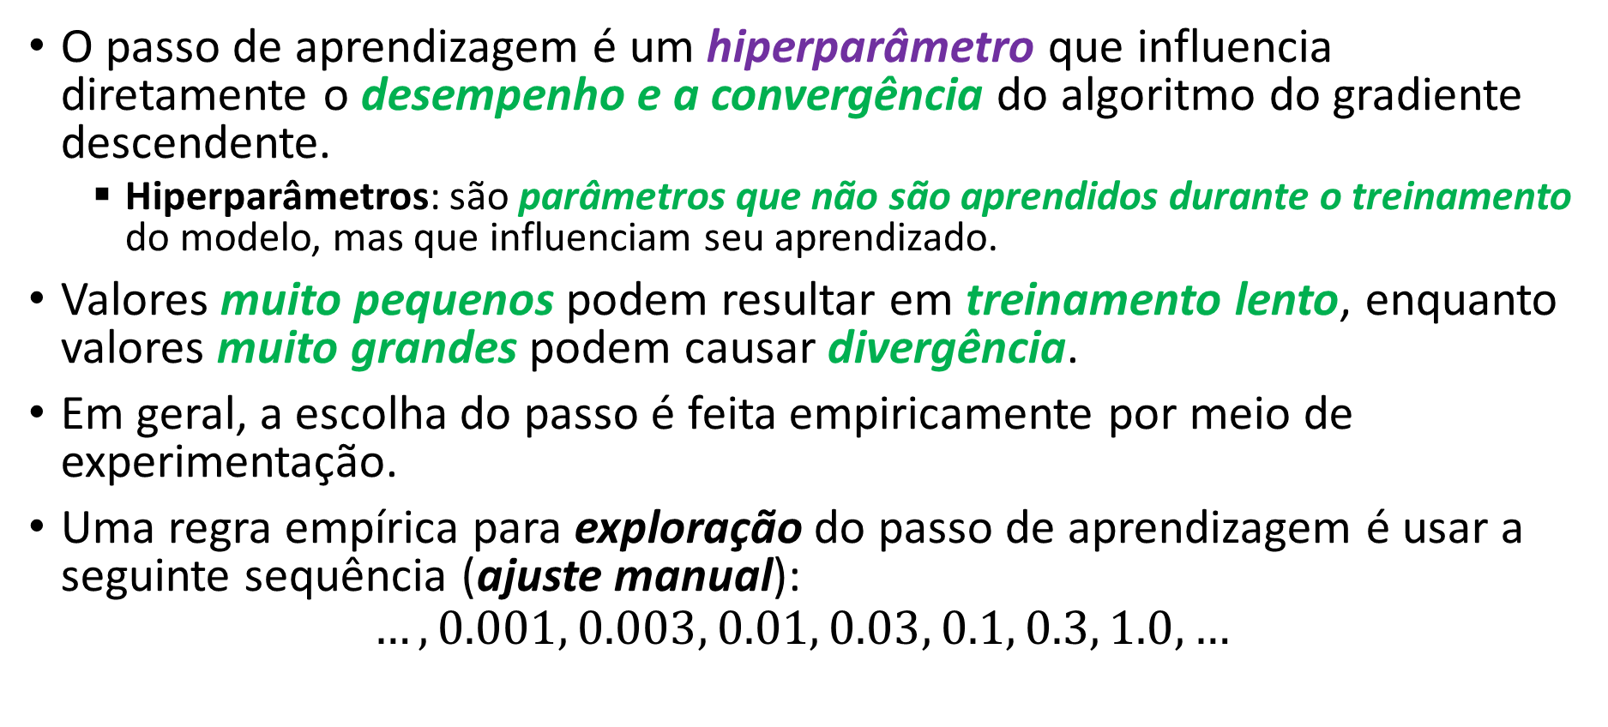



Escolha do passo de aprendizagem
O passo de aprendizagem é um hiperparâmetro que influencia diretamente o desempenho e a convergência do algoritmo do gradiente descendente.
Hiperparâmetros: são parâmetros que não são aprendidos durante o treinamento do modelo, mas que influenciam seu aprendizado.
Valores muito pequenos podem resultar em treinamento lento, enquanto valores muito grandes podem causar divergência.
Em geral, a escolha do passo é feita empiricamente por meio de experimentação.
Uma regra empírica para exploração do passo de aprendizagem é usar a seguinte sequência (ajuste manual):
$$…, 0.001, 0.003, 0.01, 0.03, 0.1, 0.3, 1.0, …$$
Exemplo: selecionando_o_passo_de_aprendizagem.ipynb
$$3×$$
$$≈3×$$
$$3×$$
$$≈3×$$
$$3×$$
$$≈3×$$

Slide 8
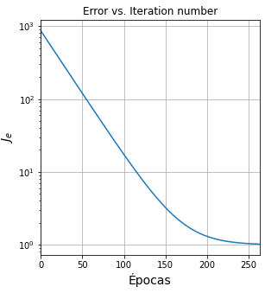
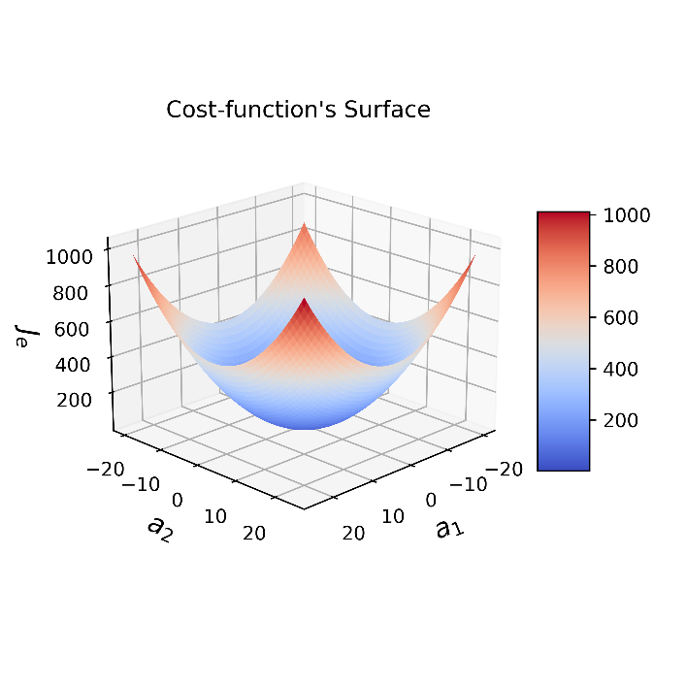
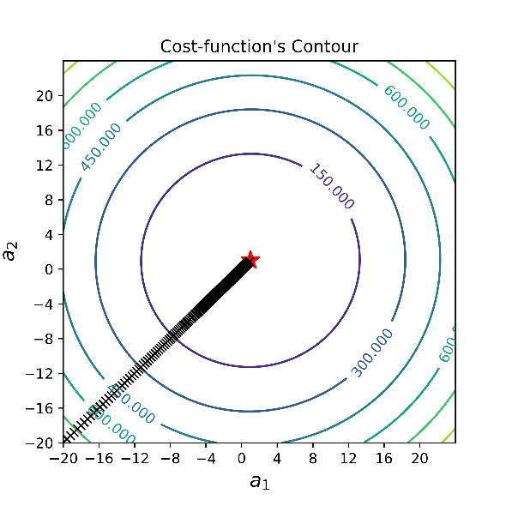
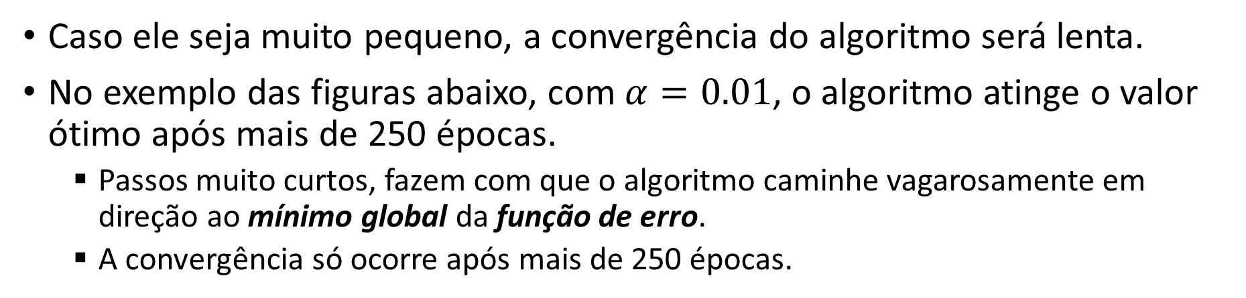

Passo de aprendizado pequeno
Caso ele seja muito pequeno, a convergência do algoritmo será lenta.
No exemplo das figuras abaixo, com $α=0.01$, o algoritmo atinge o valor ótimo após mais de 250 épocas.
Passos muito curtos, fazem com que o algoritmo caminhe vagarosamente em direção ao mínimo global da função de erro.
A convergência só ocorre após mais de 250 épocas.
$a$ inicial
Notes:
Exemplo: https://colab.research.google.com/github/zz4fap/t319_aprendizado_de_maquina/blob/main/notebooks/regression/selecionando_o_passo_de_aprendizagem.ipynb
Hiperparâmetro: parâmetro que influencia no aprendizado do algoritmo, ou seja, dita seu aprendizado. Não é um parâmetro aprendido pelo modelo como no caso dos pesos de um modelo de regressão linear.
Se o passo de aprendizagem for muito pequeno, o algoritmo precisará passar por muitas iterações para convergir, o que levará muito tempo.
Por outro lado, se ele for muito grande, você pode pular o vale e acabar do outro lado, possivelmente até mais alto do que antes. Isso pode fazer o algoritmo divergir, com valores cada vez maiores, falhando em encontrar uma boa solução.
Assim, o passo de aprendizagem deve ser experimentado/explorado para encontrar o melhor valor que acelere a descida do gradiente.

Slide 9

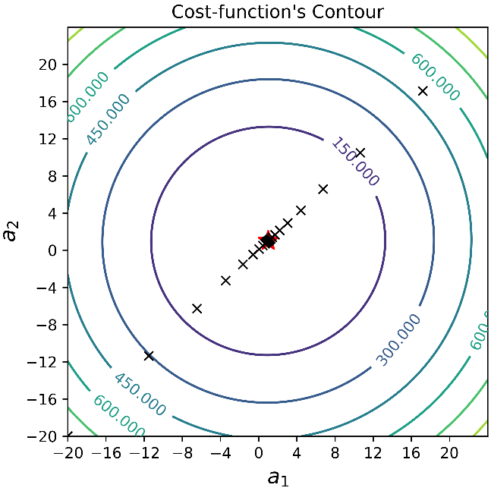
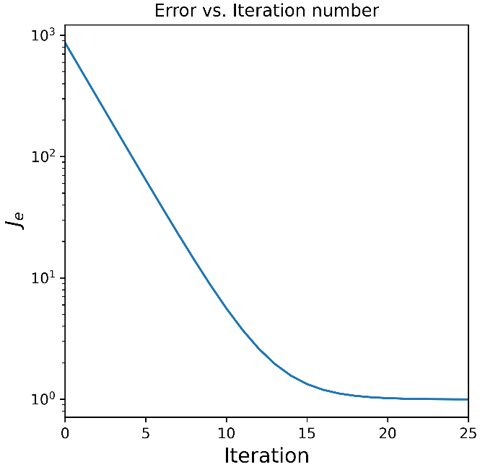

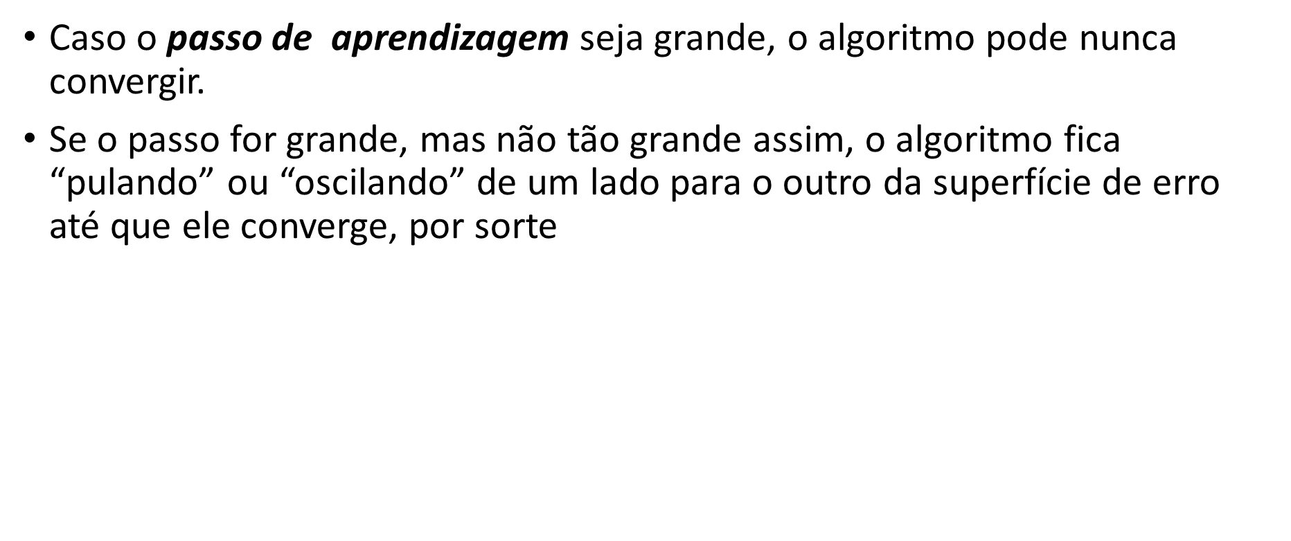

Passo de aprendizado grande
Caso o passo de aprendizagem seja grande, o algoritmo pode nunca convergir.
Se o passo for grande, mas não tão grande assim, o algoritmo fica “pulando” ou “oscilando” de um lado para o outro da superfície de erro até que ele converge, por sorte
$a$ inicial
$$Exemplo \#1$$
Notes:
Enquanto a direção é determinada pelo vetor gradiente da função de erro, a taxa de aprendizado determina o quão grande um passo é dado nessa direção.
Se o passo de aprendizagem for muito pequeno, o algoritmo precisará passar por muitas iterações até convergir, o que levará muito tempo.
Por outro lado, se ele for muito grande, você pode pular o vale e acabar do outro lado, possivelmente até mais alto do que antes. Isso pode fazer o algoritmo divergir, com valores cada vez maiores, falhando em encontrar uma boa solução.
Assim, o passo de aprendizagem deve ser experimentado/explorado para encontrar o melhor valor que acelere a descida do gradiente.
Ao usar grandes valores para o passo de aprendizagem, é possível encontrar um ciclo de feedback positivo no qual grandes valores induzem grandes gradientes que, então, induzem uma grande atualização dos pesos. Se essas atualizações aumentarem consistentemente o tamanho dos pesos, então [os pesos] se afastam rapidamente do ponto de mínimo até que ocorra o estouro da precisão numérica.
Uma boa intuição para se ter em mente é que, com uma alta taxa de aprendizado o vetor de pesos “oscila” ou “pula” caoticamente, incapaz de convergir para áreas mais profundas, porém mais estreitas, da superfície de erro.

Slide 10
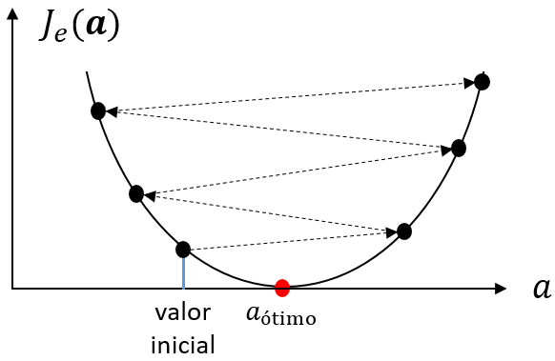


Passo de aprendizado grande
Em outros casos, quado $α$é muito grande, a cada iteração o algoritmo “pula” para um valor mais alto que antes, e assim, divergindo.
feedback positivo$→$estouro da precisão numérica.
Notes:
Enquanto a direção é determinada pelo vetor gradiente da função de erro, a taxa de aprendizado determina o quão grande um passo é dado nessa direção.
Se o passo de aprendizagem for muito pequeno, o algoritmo precisará passar por muitas iterações até convergir, o que levará muito tempo.
Por outro lado, se ele for muito grande, você pode pular o vale e acabar do outro lado, possivelmente até mais alto do que antes. Isso pode fazer o algoritmo divergir, com valores cada vez maiores, falhando em encontrar uma boa solução.
Assim, o passo de aprendizagem deve ser experimentado/explorado para encontrar o melhor valor que acelere a descida do gradiente.
Ao usar grandes valores para o passo de aprendizagem, é possível encontrar um ciclo de feedback positivo no qual grandes valores induzem grandes gradientes que, então, induzem uma grande atualização dos pesos. Se essas atualizações aumentarem consistentemente o tamanho dos pesos, então [os pesos] se afastam rapidamente do ponto de mínimo até que ocorra o estouro da precisão numérica.
Uma boa intuição para se ter em mente é que, com uma alta taxa de aprendizado o vetor de pesos “oscila” ou “pula” caoticamente, incapaz de convergir para áreas mais profundas, porém mais estreitas, da superfície de erro.

Slide 11
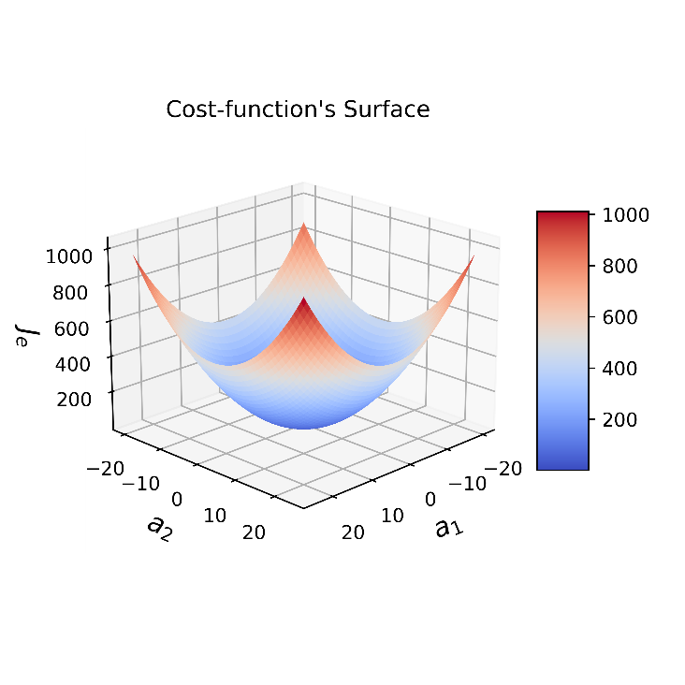
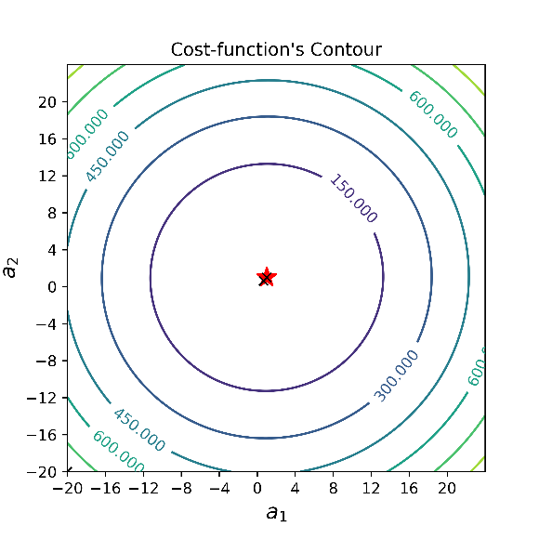
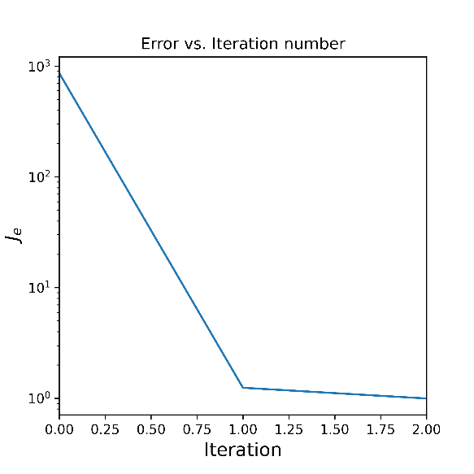
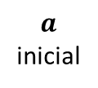
Passo de aprendizado ideal
Portanto, o valor do passo de aprendizagem deve ser explorado para se encontrar um valor ideal que acelere a descida do gradiente de forma estável (ou seja, acelere a convergência).
O exemplo ao lado, converge para o mínimo global em apenas 2 iterações.
$a$ inicial
Notes:
Enquanto a direção é determinada pelo vetor gradiente da função de erro, a taxa de aprendizado determina o quão grande um passo é dado nessa direção.
Se o passo de aprendizagem for muito pequeno, o algoritmo precisará passar por muitas iterações até convergir, o que levará muito tempo.
Por outro lado, se ele for muito grande, você pode pular o vale e acabar do outro lado, possivelmente até mais alto do que antes. Isso pode fazer o algoritmo divergir, com valores cada vez maiores, falhando em encontrar uma boa solução.
Assim, o passo de aprendizagem deve ser experimentado/explorado para encontrar o melhor valor que acelere a descida do gradiente.
Ao usar grandes valores para o passo de aprendizagem, é possível encontrar um ciclo de feedback positivo no qual grandes valores induzem grandes gradientes que, então, induzem uma grande atualização dos pesos. Se essas atualizações aumentarem consistentemente o tamanho dos pesos, então [os pesos] se afastam rapidamente do ponto de mínimo até que ocorra o estouro da precisão numérica.
Uma boa intuição para se ter em mente é que, com uma alta taxa de aprendizado o vetor de pesos “oscila” ou “pula” caoticamente, incapaz de convergir para áreas mais profundas, porém mais estreitas, da superfície de erro.

Slide 13

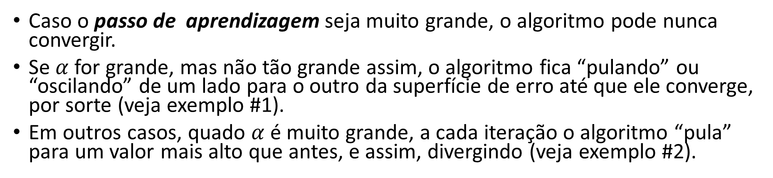



Escolha do Passo de Aprendizagem
Caso o passo de aprendizagem seja muito grande, o algoritmo pode nunca convergir.
Se $α$for grande, mas não tão grande assim, o algoritmo fica “pulando” ou “oscilando” de um lado para o outro da superfície de erro até que ele converge, por sorte (veja exemplo #1).
Em outros casos, quado $α$é muito grande, a cada iteração o algoritmo “pula” para um valor mais alto que antes, e assim, divergindo (veja exemplo #2).
feedback positivo$→$estouro da precisão numérica.
$a$ inicial
$$Exemplo \#1$$
$$Exemplo \#2$$
Notes:
Enquanto a direção é determinada pelo vetor gradiente da função de erro, a taxa de aprendizado determina o quão grande um passo é dado nessa direção.
Se o passo de aprendizagem for muito pequeno, o algoritmo precisará passar por muitas iterações até convergir, o que levará muito tempo.
Por outro lado, se ele for muito grande, você pode pular o vale e acabar do outro lado, possivelmente até mais alto do que antes. Isso pode fazer o algoritmo divergir, com valores cada vez maiores, falhando em encontrar uma boa solução.
Assim, o passo de aprendizagem deve ser experimentado/explorado para encontrar o melhor valor que acelere a descida do gradiente.
Ao usar grandes valores para o passo de aprendizagem, é possível encontrar um ciclo de feedback positivo no qual grandes valores induzem grandes gradientes que, então, induzem uma grande atualização dos pesos. Se essas atualizações aumentarem consistentemente o tamanho dos pesos, então [os pesos] se afastam rapidamente do ponto de mínimo até que ocorra o estouro da precisão numérica.
Uma boa intuição para se ter em mente é que, com uma alta taxa de aprendizado o vetor de pesos “oscila” ou “pula” caoticamente, incapaz de convergir para áreas mais profundas, porém mais estreitas, da superfície de erro.

Slide 14


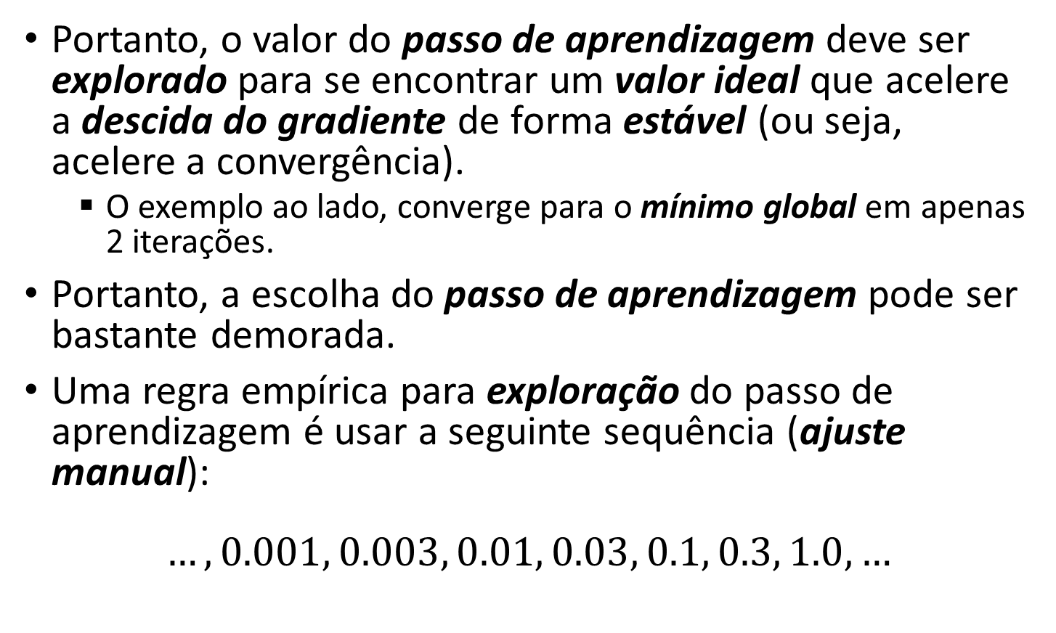



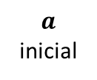

Escolha do Passo de Aprendizagem
Portanto, o valor do passo de aprendizagem deve ser explorado para se encontrar um valor ideal que acelere a descida do gradiente de forma estável (ou seja, acelere a convergência).
O exemplo ao lado, converge para o mínimo global em apenas 2 iterações.
Portanto, a escolha do passo de aprendizagem pode ser bastante demorada.
Uma regra empírica para exploração do passo de aprendizagem é usar a seguinte sequência (ajuste manual):
$$…, 0.001, 0.003, 0.01, 0.03, 0.1, 0.3, 1.0, …$$
$a$ inicial
$$3×$$
$$≈3×$$
$$3×$$
$$≈3×$$
$$3×$$
$$≈3×$$
Notes:
Se o passo de aprendizagem for muito pequeno, o algoritmo precisará passar por muitas iterações para convergir, o que levará muito tempo.
Por outro lado, se ele for muito grande, você pode pular o vale e acabar do outro lado, possivelmente até mais alto do que antes. Isso pode fazer o algoritmo divergir, com valores cada vez maiores, falhando em encontrar uma boa solução.
Assim, o passo de aprendizagem deve ser experimentado/explorado para encontrar o melhor valor que acelere a descida do gradiente.
O momentum adiciona uma fração da atualização de peso anterior a atual. Quando o gradiente continua apontando na mesma direção por atualizações consecutivas, isso aumentará o tamanho dos passos dados em direção ao mínimo. Por outro lado, quando o gradiente continua mudando de direção, o momentum suaviza as variações, ou seja, as atualizações.
OBS.: Passos largos durante as iterações iniciais e curtos conforme o algoritmo se aproxima do mínimo podem acelerar a convergência. Este tipo de abordagem é implementada por esquemas de variação programada do passo de aprendizagem
Por exemplo: momentum, anelamento, algoritmos de otimização com ajuste adaptativo do passo de aprendizagem (RMSProp, AdaGrad, Adam, etc.).

Slide 15
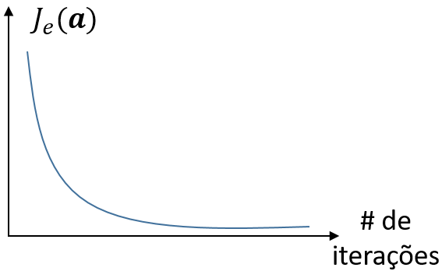
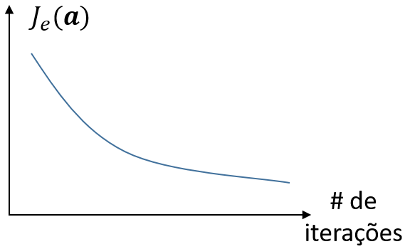
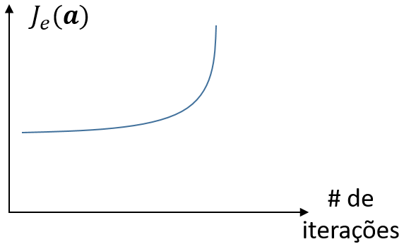
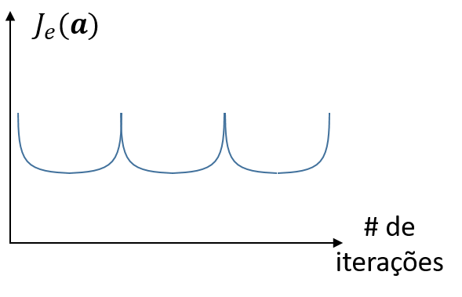
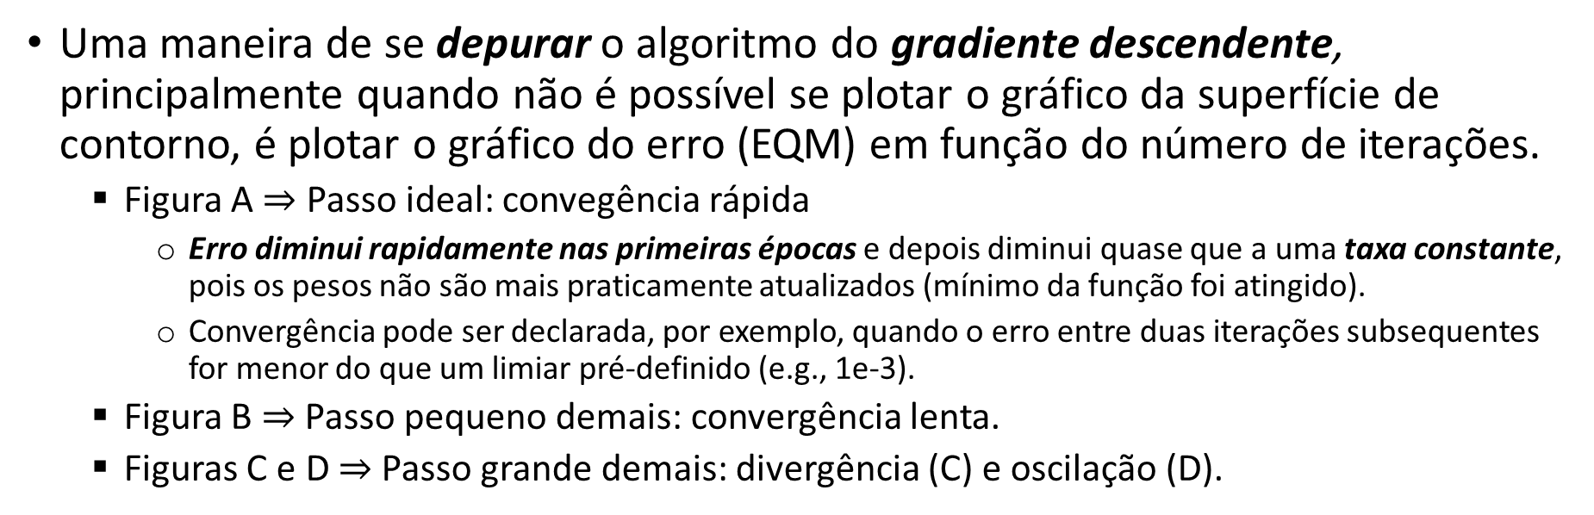
Como depurar o algoritmo do GD?
Uma maneira de se depurar o algoritmo do gradiente descendente, principalmente quando não é possível se plotar o gráfico da superfície de contorno, é plotar o gráfico do erro (EQM) em função do número de iterações.
Figura A $⇒$ Passo ideal: convegência rápida
Erro diminui rapidamente nas primeiras épocas e depois diminui quase que a uma taxa constante, pois os pesos não são mais praticamente atualizados (mínimo da função foi atingido).
Convergência pode ser declarada, por exemplo, quando o erro entre duas iterações subsequentes for menor do que um limiar pré-definido (e.g., 1e-3).
Figura B $⇒$Passo pequeno demais: convergência lenta.
Figuras C e D $⇒$Passo grande demais: divergência (C) e oscilação (D).
Comportamento esperado
Figura A
Figura B
Figura C
Figura D
Notes:
Como sabemos se o gradiente descendente está funcionando corretamente em relação ao aprendizado?
Como você consegue debugar/depurar o algoritmo do gradiente descendente quando não é possível se plotar o gráfico de contorno e verificar o caminho seguido pelo algoritmo?

Slide 16
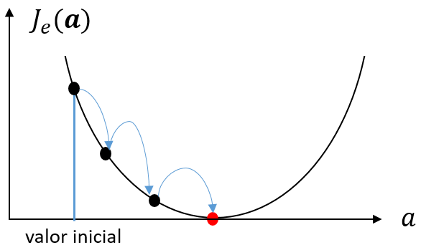
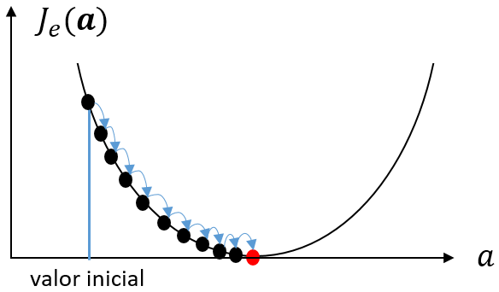

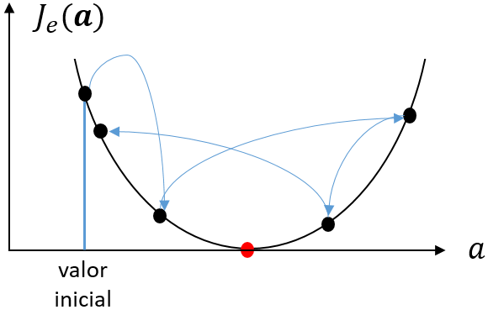
Como depurar o algoritmo do GD?

Slide 17
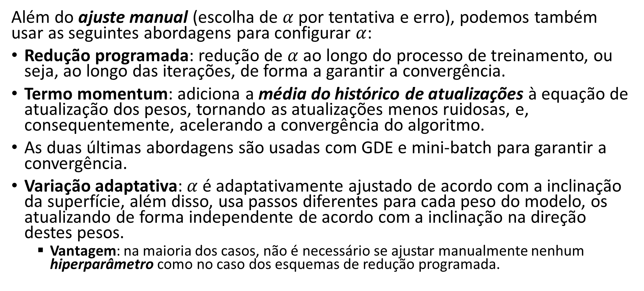
Como configurar o passo de aprendizagem?
Além do ajuste manual (escolha de $α$por tentativa e erro), podemos também usar as seguintes abordagens para configurar $α$:
Redução programada: redução de $α$ao longo do processo de treinamento, ou seja, ao longo das iterações, de forma a garantir a convergência.
Termo momentum: adiciona a média do histórico de atualizações à equação de atualização dos pesos, tornando as atualizações menos ruidosas, e, consequentemente, acelerando a convergência do algoritmo.
As duas últimas abordagens são usadas com GDE e mini-batch para garantir a convergência.
Variação adaptativa: $α$é adaptativamente ajustado de acordo com a inclinação da superfície, além disso, usa passos diferentes para cada peso do modelo, os atualizando de forma independente de acordo com a inclinação na direção destes pesos.
Vantagem: na maioria dos casos, não é necessário se ajustar manualmente nenhum hiperparâmetro como no caso dos esquemas de redução programada.
Notes:
Um valor muito pequeno pode resultar em um longo processo de treinamento que pode ficar preso.
Um valor muito alto pode resultar na aprendizagem de um conjunto subótimo de pesos rápido demais ou em um processo de treinamento instável.
A maneira pela qual a taxa de aprendizado muda com o tempo (iteração/época) é chamada de cronograma/programa da taxa de aprendizado ou decaimento da taxa de aprendizado.
Alguns tipos de esquema para ajuste do passo de aprendizagem são:
Decaimento por etapas ou degraus: reduz a taxa de aprendizado de algum fator a cada número pré-definido de iterações ou épocas. Os valores típicos são utilizados para reduzir a taxa de aprendizado pela metade a cada número pré-definido de épocas. Esses números dependem muito do tipo de problema e do modelo. Uma heurística que você pode ver na prática é observar o erro de validação durante o treinamento com uma taxa de aprendizado fixa e reduzir a taxa de aprendizado em uma constante (por exemplo, 0,5) sempre que o erro de validação parar de decrescer.
Decaimento exponencial: tem a forma matemática α = α0 e^(-kt), onde α0, k são hiperparâmetros e t é o número da iteração (mas você também pode usar o número de épocas).
Decaimento temporal: tem a forma matemática α = α0 / (1 + kt), onde a0, k são hiperparâmetros e t é o número da iteração.
Modificação Adaptativa:
As abordagens anteriores manipulam a taxa de aprendizado global e igualmente para todos os parâmetros. Ajustar a taxa de aprendizado é um processo caro, muito trabalho foi desenvolvido para a criação de métodos que possam ajustar adaptativamente as taxas de aprendizado, e até fazê-lo por parâmetro. Muitos desses métodos ainda podem exigir outras configurações de hiperparâmetro, mas o argumento é que eles são bem-comportados para uma faixa mais ampla de valores de hiperparâmetro do que o ajuste do passo de aprendizado.
Referências:
[1] https://machinelearningmastery.com/learning-rate-for-deep-learning-neural-networks/

Slide 18
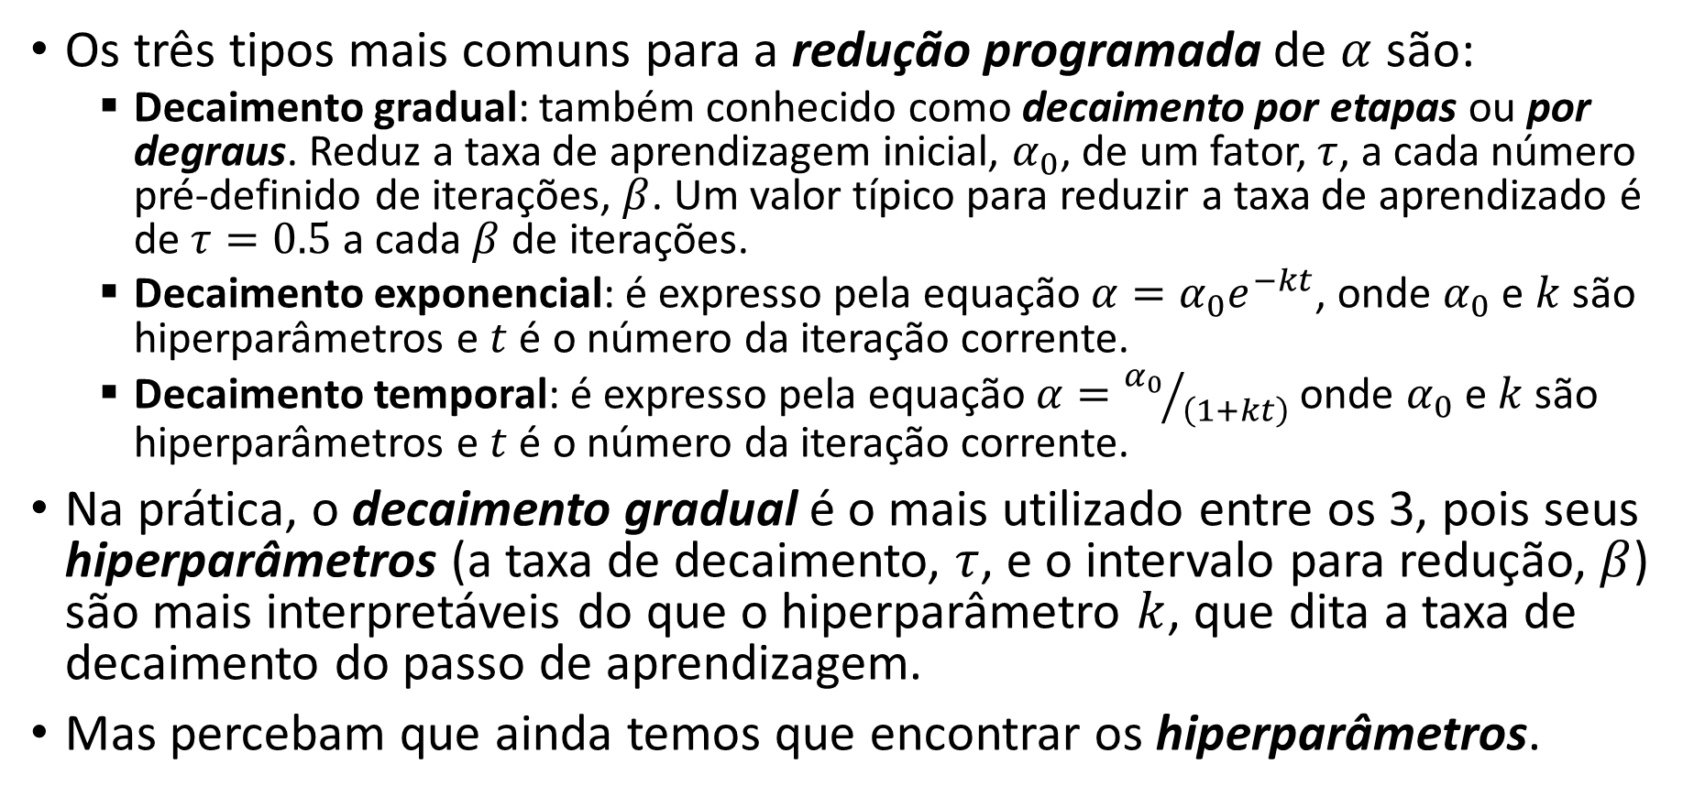
Redução Programada do Passo de Aprendizagem
Os três tipos mais comuns para a redução programada de $α$ são:
Decaimento gradual: também conhecido como decaimento por etapas ou por degraus. Reduz a taxa de aprendizagem inicial, $α_{0}$, de um fator, $τ$, a cada número pré-definido de iterações, $β$. Um valor típico para reduzir a taxa de aprendizado é de $τ=0.5$ a cada $β$ de iterações.
Decaimento exponencial: é expresso pela equação $α=α_{0}e^{−kt}$, onde $α_{0}$ e $k$ são hiperparâmetros e $t$ é o número da iteração corrente.
Decaimento temporal: é expresso pela equação $α={α_{0}}/{\left(1+kt\right)}$ onde $α_{0}$ e $k$são hiperparâmetros e $t$ é o número da iteração corrente.
Na prática, o decaimento gradual é o mais utilizado entre os 3, pois seus hiperparâmetros (a taxa de decaimento, $τ$, e o intervalo para redução, $β$) são mais interpretáveis do que o hiperparâmetro $k$, que dita a taxa de decaimento do passo de aprendizagem.
Mas percebam que ainda temos que encontrar os hiperparâmetros.

Slide 19
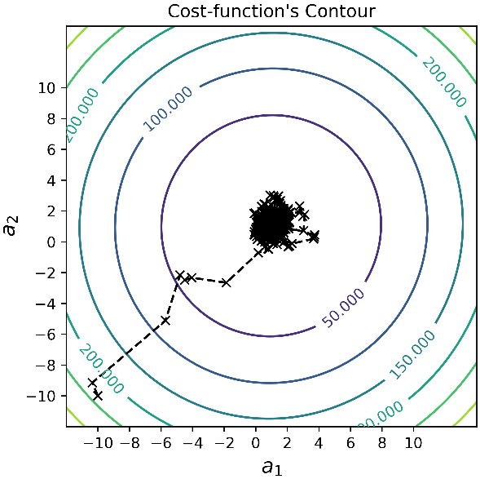
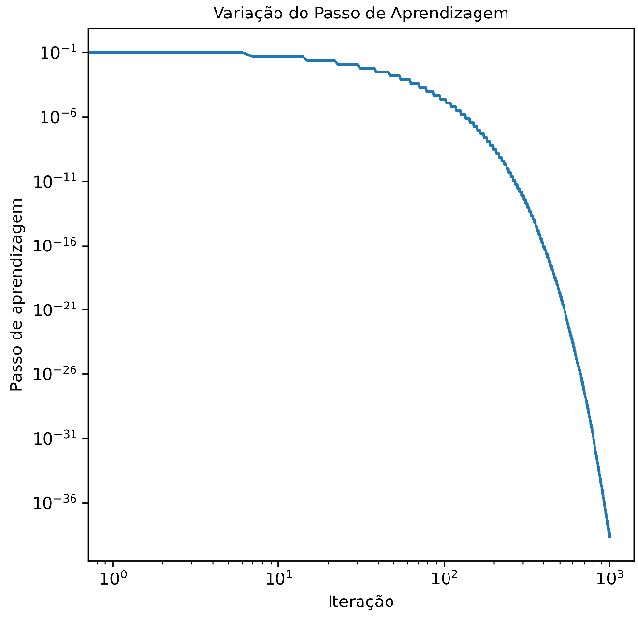
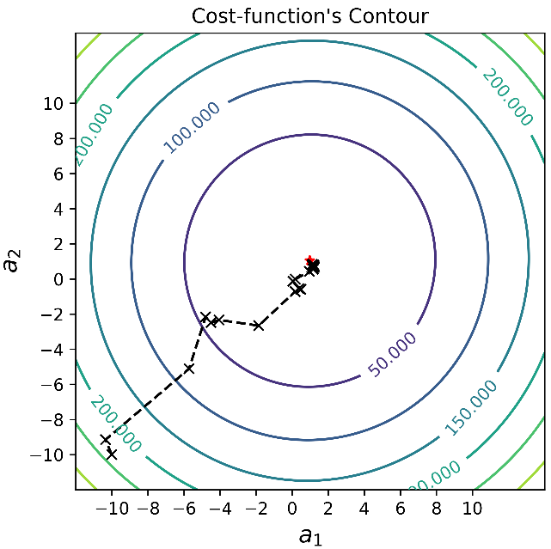
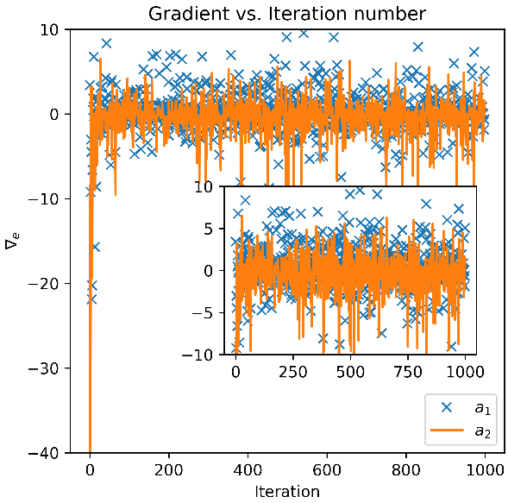
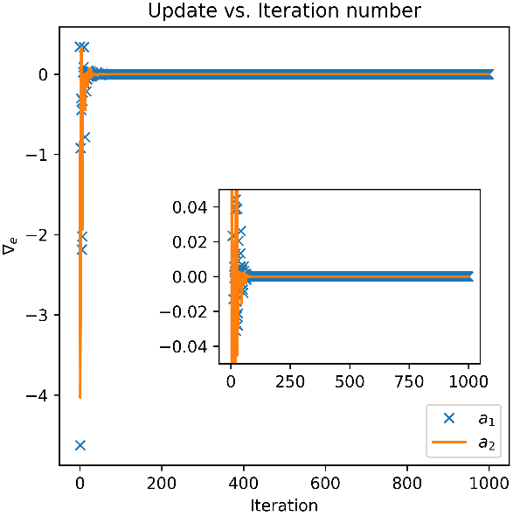
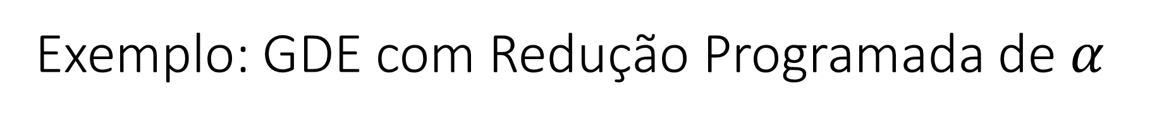
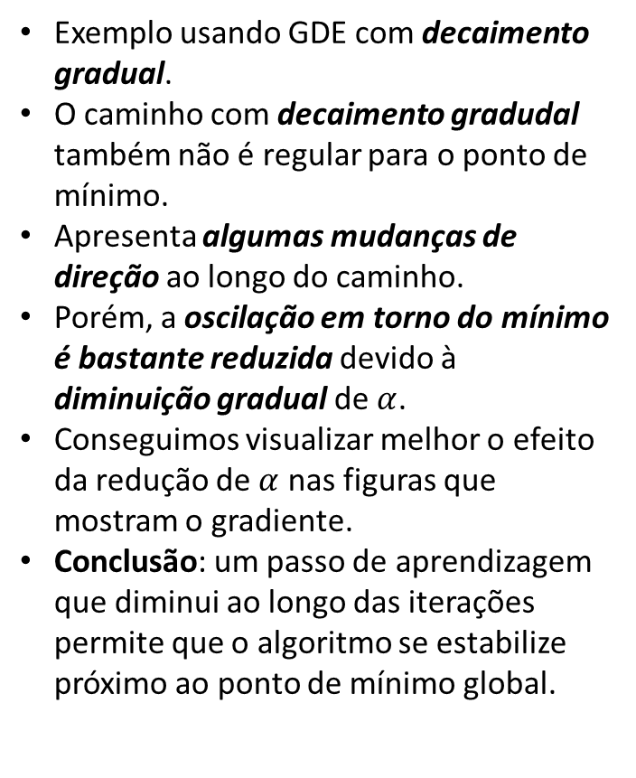
Exemplo: GDE com Redução Programada de $α$
GDE sem redução programada
Redução programada
GDE com redução programada
Exemplo usando GDE com decaimento gradual.
O caminho com decaimento gradudal também não é regular para o ponto de mínimo.
Apresenta algumas mudanças de direção ao longo do caminho.
Porém, a oscilação em torno do mínimo é bastante reduzida devido à diminuição gradual de $α$.
Conseguimos visualizar melhor o efeito da redução de $α$ nas figuras que mostram o gradiente.
Conclusão: um passo de aprendizagem que diminui ao longo das iterações permite que o algoritmo se estabilize próximo ao ponto de mínimo global.
# learning schedule: Gradual decay.
def stepDecay(alpha_init, t, beta=8.0, drop=0.5):
'''Gradual decay.'''
alpha = alpha_init * math.pow(drop, math.floor((1+t)/beta))
return alpha
Exemplo: stocastic_gradient_descent_with_learning_schedule_and_with_figures.ipynb
Notes:
Exemplo: https://mybinder.org/v2/gh/zz4fap/t319_aprendizado_de_maquina/main?filepath=notebooks%2Fregression%2Fgd_versions%2Fstocastic_gradient_descent_with_learning_schedule_and_with_figures.ipynb
Exemplo: https://colab.research.google.com/github/zz4fap/t319_aprendizado_de_maquina/blob/main/notebooks/regression/gd_versions/stocastic_gradient_descent_with_learning_schedule_and_with_figures.ipynb
Os passos começam com grandes valores (o que ajuda a progredir rapidamente e a escapar de mínimos locais, casos em que a superfície de erro seja bastante irregular) e depois diminuem cada vez mais, permitindo que o algoritmo se estabilize no mínimo global.
Se a taxa de aprendizagem for reduzida muito rapidamente, o algoritmo poderá ficar preso no mínimo local ou até ficar travado antes de chegar ao mínimo. Se a taxa de aprendizado for reduzida muito lentamente, o algoritmo poderá oscilar ao redor do mínimo por um longo tempo e acabar com uma solução não ótima (sub-ótima) caso o treinamento se encerre muito cedo.
Alguns tipos de esquema para ajuste do passo de aprendizagem são:
Decaimento por etapas ou degraus: reduz a taxa de aprendizado de algum fator a cada número pré-definido de iterações ou épocas. Os valores típicos são utilizados para reduzir a taxa de aprendizado pela metade a cada número pré-definido de épocas. Esses números dependem muito do tipo de problema e do modelo. Uma heurística que você pode ver na prática é observar o erro de validação durante o treinamento com uma taxa de aprendizado fixa e reduzir a taxa de aprendizado em uma constante (por exemplo, 0,5) sempre que o erro de validação parar de decrescer.
Decaimento exponencial: tem a forma matemática α = α0 e^(-kt), onde α0, k são hiperparâmetros e t é o número da iteração (mas você também pode usar o número de épocas).
Decaimento temporal: tem a forma matemática α = α0 / (1 + kt), onde a0, k são hiperparâmetros e t é o número da iteração.
Exemplo: stocastic_gradient_descent_with_learning_schedule_and_with_figures.ipynb

Slide 20
Tarefas
Quiz: “T319 - Quiz - Regressão: Parte III” que se encontra no MS Teams.
Exercício Prático: Laboratório #4.
Pode ser acessado através do link acima (Google Colab) ou no GitHub.
Vídeo explicando o laboratório: Arquivos -> Material de Aula -> Laboratório #4
Se atentem aos prazos de entrega.
Instruções para resolução e entrega dos laboratórios.
Laboratórios podem ser resolvidos em grupo, mas as entregas devem ser individuais.
Notes:
COLAB: https://colab.research.google.com/github/zz4fap/t319_aprendizado_de_maquina/blob/main/labs/Laboratorio4.ipynb

Slide 21
Obrigado!

Slide 22
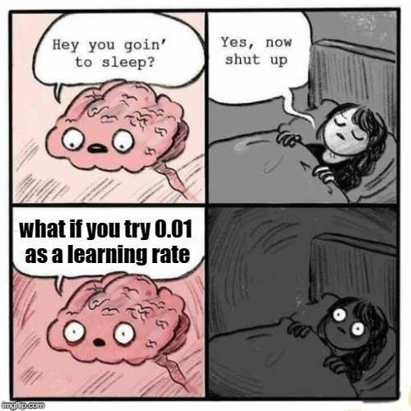




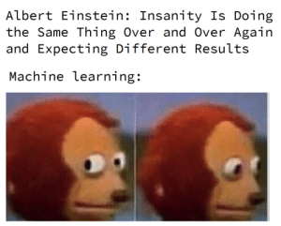

Slide 23
FIGURAS

Slide 24


$$J_{e}(a)$$
platô
$$a$$
mínimo local
mínimo global

Slide 25




$$J_{e}(a)$$
$$J_{e}(a)$$
$$a$$
$$a$$
valor inicial
valor inicial

Slide 26


$$J_{e}(a)$$
$$a$$
valor inicial
$$a_{ótimo}$$

Slide 27






$$J_{e}(a_{1})$$
$a_{1}$ inicializado em uma posição antes do mínimo
$$a_{1}$$
$$a_{1}^{inicial}$$
$$a_{1}^{ótimo}$$
mínimo global
gradiente negativo: $a_{1}=a_{1}^{inicial}+α∇J_{e}\left(a_{1}\right)$
$a_{1}$ aumenta e se aproxima do mínimo

Slide 28



$$J_{e}(a_{1})$$
$a_{1}$ inicializado em uma posição após o mínimo
$$a_{1}$$
$$a_{1}^{ótimo}$$
mínimo global
$$a_{1}^{inicial}$$
gradiente positivo: $a_{1}=a_{1}^{inicial}−α∇J_{e}\left(a_{1}\right)$
$a_{1}$ diminiu e se aproxima do mínimo

Slide 29




$$J_{e}(a)$$
$$J_{e}(a)$$
$$J_{e}(a)$$
# de iterações
# de iterações
# de iterações
$$J_{e}(a)$$
# de iterações

Slide 30




$$a_{2}$$
$$a_{2}$$
$$a_{1}$$
$$a_{1}$$

Slide 31







$$a_{2}$$
$$a_{2}$$
solução
$${a }^{∗}$$
solução
$${a }^{∗}$$
$$a_{1}$$
$$a_{1}$$
$${\left\|a\right\|}_{1}$$
$${\left\|a\right\|}_{2}^{2}$$

Slide 32
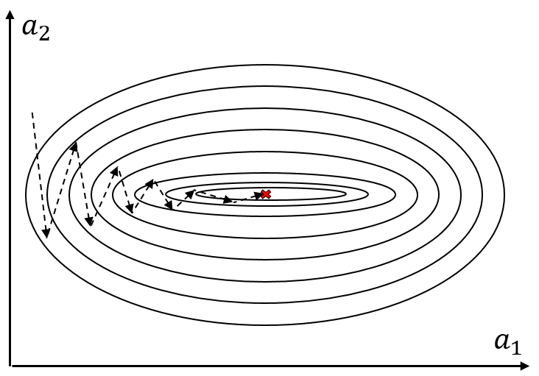
Gradiente Descendente Estocástico

Slide 33




$$a_{2}$$
$$a_{2}$$
$$a_{1}$$
$$a_{1}$$

Slide 34

Passo
momentum
Passo corrente
Passo
gradiente
Notes:
O termo momentum aumenta para dimensões cujos gradientes apontam nas mesmas direções e reduz atualizações para dimensões cujos gradientes mudam de direção. Como resultado, temos convergência mais rápida e oscilação reduzida.

